Slide 1
基于计算机视觉的零件表面缺陷检测研究和应用
答 辩 人：宋佳
学 号 ：MG1533047
指导老师：郭延文 教授
Notes:
尊敬的各位老师早上好，我叫宋佳，我的论文题目是基于计算机视觉的零件表面缺陷检测研究和应用。

Slide 2
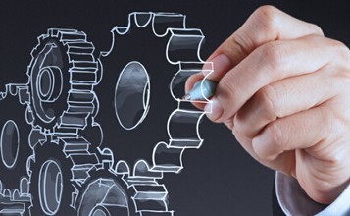
第一章 绪论
第二章 表面法线提取
第三章 基于传统算法的缺陷检测
第四章 基于深度学习的缺陷检测
第五章 总结与展望
Notes:
本文分为 绪论、表面法线提取、基于传统算法的缺陷检测、基于深度学习的缺陷检测和总结与展望 五个章节
让我们首先进入第一章绪论

Slide 3

？
缺陷检测
1
识别：识别零件缺陷
2
定位：定位缺陷位置
Notes:
首先，我们来看一下缺陷检测的定义
缺陷检测分为两步，首先识别出

Slide 4
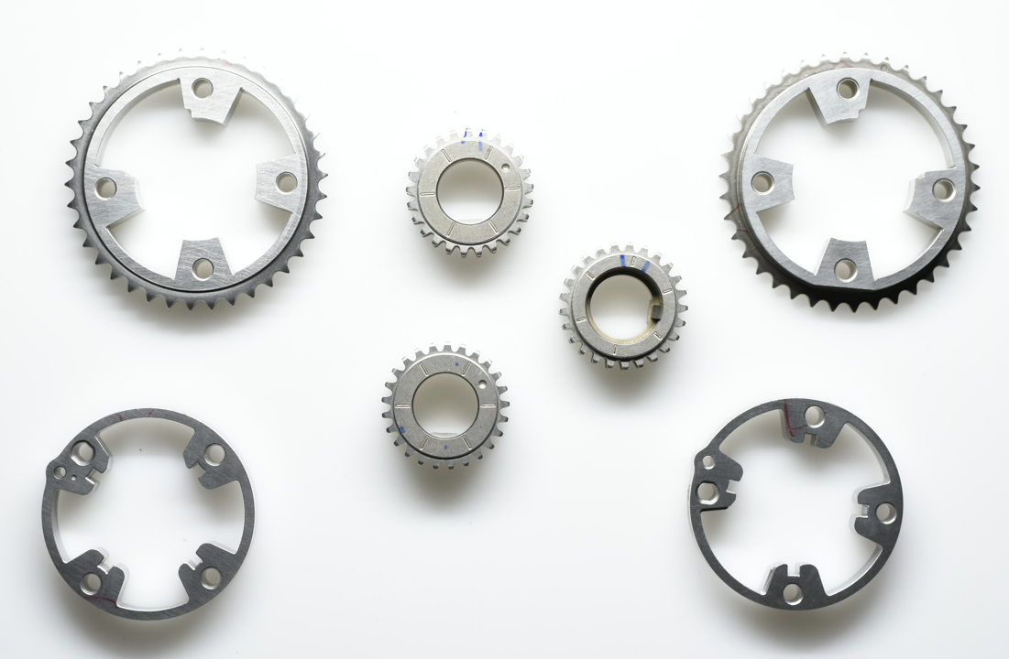
常见零件
图1-1：常见零件图
Notes:
常见零件
大多呈环状
缺陷位于环状表面

Slide 5
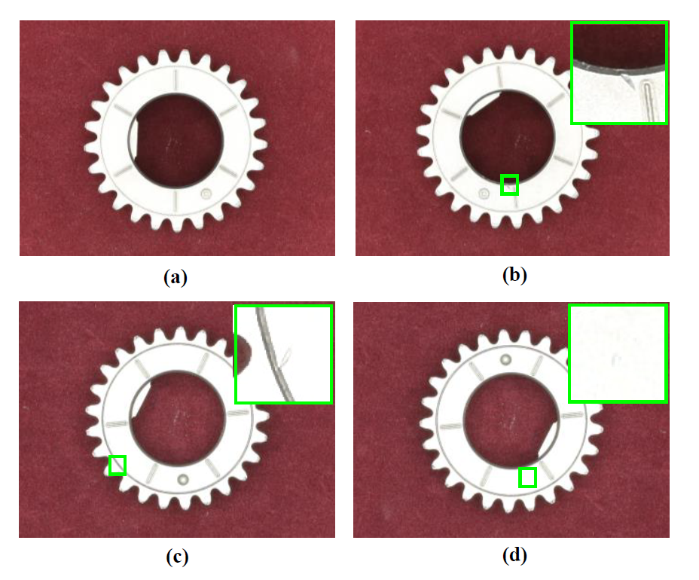
零件缺陷
图1-2：缺陷示意图
Notes:
缺陷检测示意图，绿色小框标出了缺陷位置，左上角为缺陷的放大图片

Slide 6
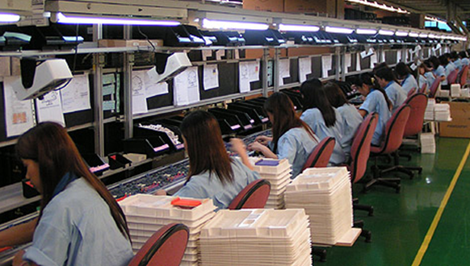

研究背景
工业生产的需要
目前工业生产中雇佣大量人力来进行缺陷检测，严重浪费人力物力，急迫需要一种自动化的检测方法。
智能制造的需要
智能制造是我国国策之一，产品质量自动检测是智能制造重要一环。
Notes:
缺陷检测是工业生产的需要，目前工业生产中雇佣大量人力来进行缺陷检测
在浪费大量财力的同时仍然难以达到较好结果，需要一种自动化检测方法
智能制造是我国国策之一，
无论是工业4.0还是中国制造2025
产品质量自动检测都是重要一环

Slide 7
相关工作
基于深度学习的缺陷检测
基于传统方法的缺陷检测
Notes:
缺陷检测主要使用目标检测的方法来检测缺陷
目标检测主要分为两种

Slide 8
基于传统方法的缺陷检测
特征设计困难，鲁棒性差
HOG、LBP、Haar-like、GLCM等
获取图像
特征提取
分类器检测
1
2
3
4
5
数据预处理
训练分类器
SVM、逻辑斯特回归、随机森林等
模型泛化能力差

Slide 9
基于深度学习的缺陷检测
候选区域推荐+深度学习分类
先生成候选区域，再使用深度学习进行分类。
代表：R-CNN、Fast R-CNN、Faster R-CNN、RFCN等
效果好，速度慢
基于深度学习的回归方法
给定输入图像，使用回归的方式输出这个目标的边框和类别。
代表：YOLO、YOLO v2、YOLO v3、SSD、DSSD等
牺牲了精确性，提高了速度
需要大量数据训练
对小目标物体效果不理想

Slide 10
本文工作
1
提出一种提取零件表面法线的算法
本文工作
2
将法线图应用到基于传统方法的缺陷检测中
3
将法线图应用到基于深度学习的缺陷检测中

Slide 11
第一章 绪论
第二章 表面法线提取
第三章 基于传统算法的缺陷检测
第四章 基于深度学习的缺陷检测
第五章 总结与展望

Slide 12
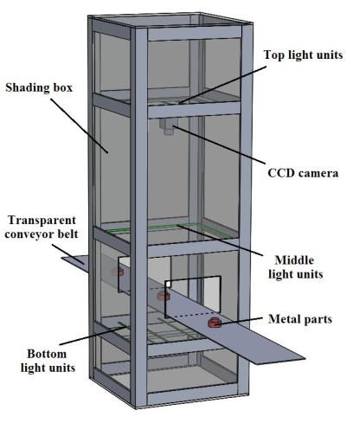
硬件设计
五大模块整合
遮光模块
平台模块
灯光模块
拍照模块
控制模块
多种硬件协同
LED灯带
单反相机
步进电机
偏光镜
滤光膜
…
图2-1：设备结构示意图
Notes:
该设备可以获取不同方向光源下的零件照片
其中灯光模块用来提供方向光源，主要包括东南西北四组灯光和顶部光源
同时我们还为灯光添加了偏光镜和滤光膜，配合使用可以滤除高光

Slide 13
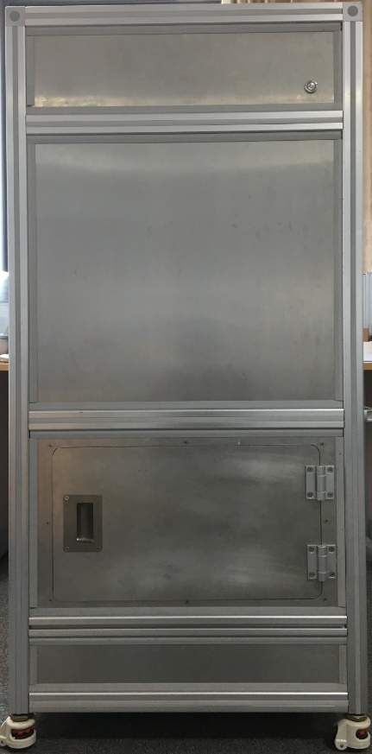
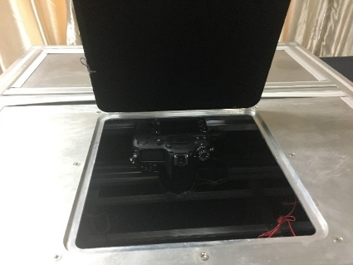
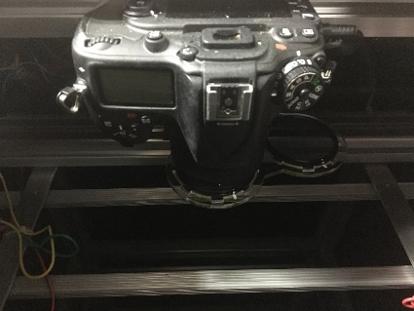
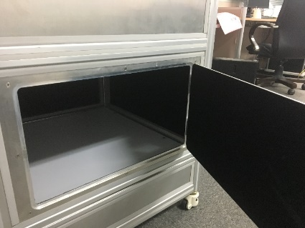
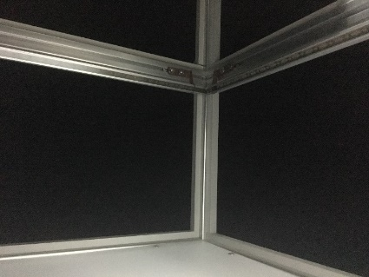
硬件实现
（b）局部放大图
（c）局部细节图
（a）整体结构图
（d）局部放大图
（e）局部细节图
图2-2：硬件实现示意图
Notes:
这组图是设备的细节信息，可以看到已经是非常完善的成品了。
这个设备最终可以得到两组图片，一组是有高光的，一种是没有高光的

Slide 14
零件照片获取
North
West
Top
East
South
图2-3：零件照片获取结果示意图-滤除高光
Notes:
没有高光的图片，照片比较暗

Slide 15
零件照片获取
North
West
Top
East
South
图2-4：零件照片获取结果示意图-保留高光
Notes:
有高光的零件照片。

Slide 16
算法部分
算法部分
1
校正算法
2
法线提取算法
Notes:
有了数据之后就可以使用这组数据提取法线
提取算法分为两个部分
首先是对相机的校正和光线的补偿
其次是法线提取算法

Slide 17
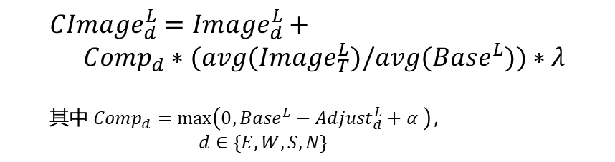
校正算法
白平衡校正：白卡
光线补偿算法
$${CImage}_{d}^{L}={Image}_{d}^{L}+$$
$${Comp}_{d}∗(avg({Image}_{T}^{L})/avg({Base}^{L}))∗λ$$
其中 ${Comp}_{d}=max\left(0,{Base}^{L}−{Adjust}_{d}^{L}+α \right)，$
$d∈\{E,W,S,N\}$
颜色校正：24色标准色卡
畸变校正：张正友标定法
光线补偿算法
Notes:
白平衡和颜色校正使用白卡和色卡，通过拟合色温曲线和颜色曲线的方法调整
畸变校正使用张正友标定法获取相机畸变参数，做逆变换校正
光线补偿算法是我们预存储了一套补偿模板，接着根据不同的材质调整补偿模板来补偿

Slide 18
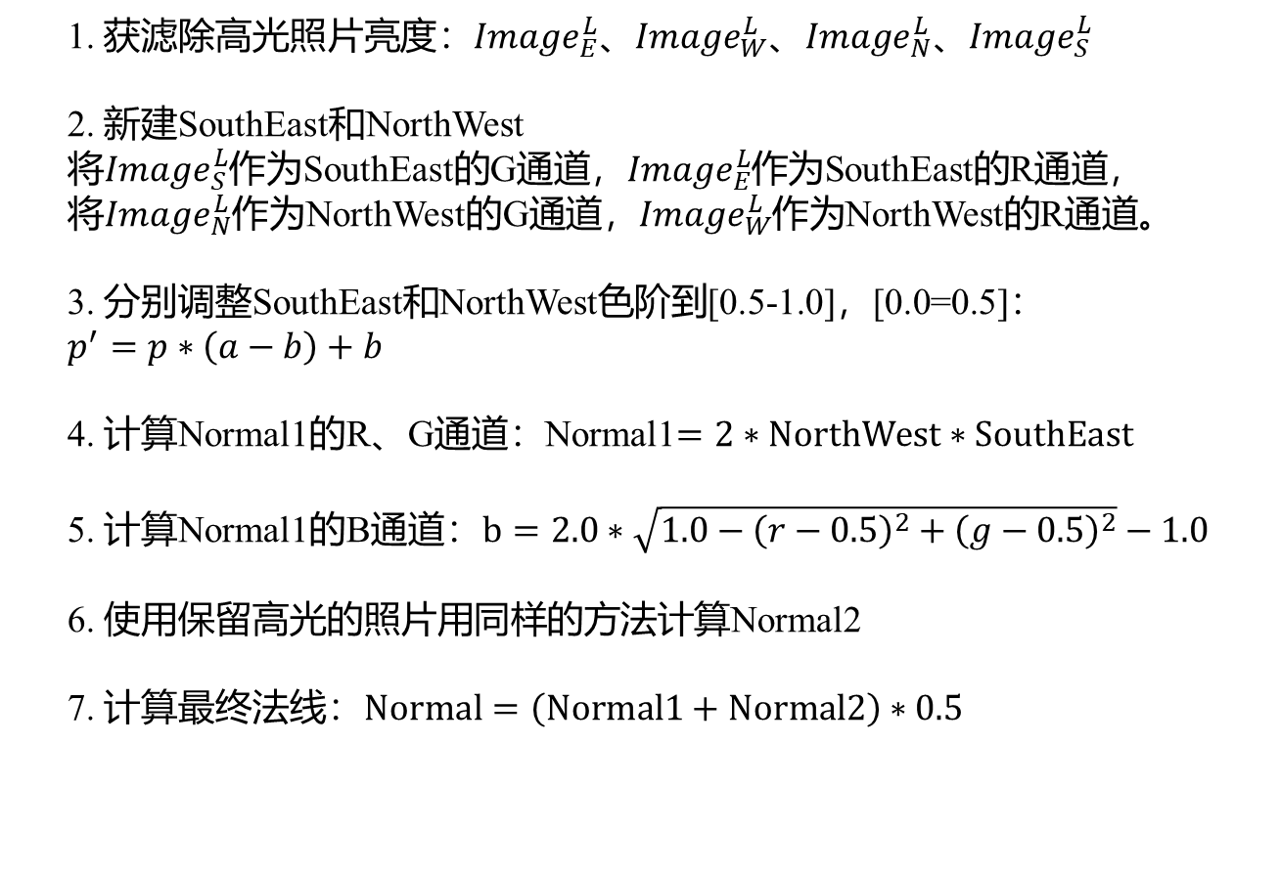
法线提取算法
1. 获滤除高光照片亮度：${Image}_{E}^{L}、{Image}_{W}^{L}、{Image}_{N}^{L}、{Image}_{S}^{L}$
2. 新建SouthEast和NorthWest
将${Image}_{S}^{L}$作为SouthEast的G通道，${Image}_{E}^{L}$作为SouthEast的R通道，
将${Image}_{N}^{L}$作为NorthWest的G通道，${Image}_{W}^{L}$作为NorthWest的R通道。
3. 分别调整SouthEast和NorthWest色阶到[0.5-1.0]，[0.0=0.5]：
$$p^{′}=p∗\left(a−b\right)+b$$
4. 计算Normal1的R、G通道：Normal1$=2∗NorthWest∗SouthEast$
5. 计算Normal1的B通道：$b=2.0∗\sqrt{1.0−{\left(r−0.5\right)}^{2}+{\left(g−0.5\right)}^{2}}−1.0$
6. 使用保留高光的照片用同样的方法计算Normal2
7. 计算最终法线：$Normal=\left(Normal1+Normal2\right)∗0.5$
Notes:
发现提取算法，

Slide 19
零件照片获取
图2-4：法线提取结果示意图
Notes:
法线非常精确和光滑
已经达到非常好的水平了

Slide 20
第一章 绪论
第二章 表面法线提取
第三章 基于传统算法的缺陷检测
第四章 基于深度学习的缺陷检测
第五章 总结与展望

Slide 21
算法流程
获取图像
特征提取
分类器检测
1
2
3
4
5
数据预处理
训练分类器
Notes:
算法分为五步，其中获取图像就是我们上一章中的到的法线图

Slide 22
获取图像
特征提取
分类器检测
1
2
3
4
5
数据预处理
训练分类器
Notes:
算法分为五步，其中获取图像就是我们上一章中的到的法线图

Slide 23
数据预处理
1
零件主表面获取
数据预处理
2
数据增强
3
数据集划分
Notes:
数据预处理阶段

Slide 24
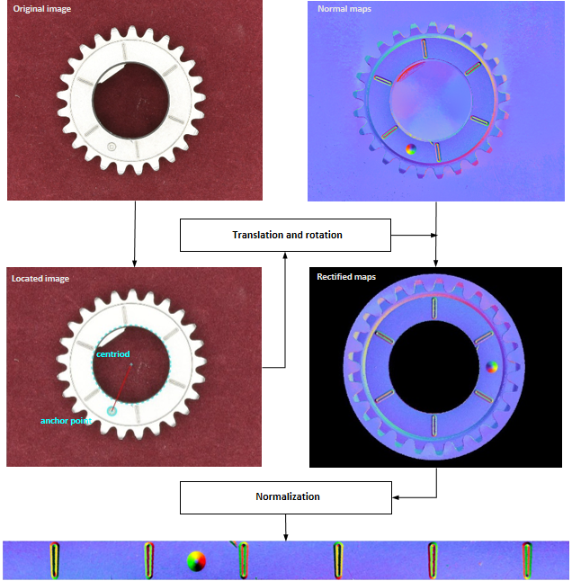
零件主表面获取
图3-1：零件主表面获取结果示意图
Notes:
我们首先检测零件中的环，确定零件外环和内环以及定位点的环，
根据这些环提取出零件最核心的表面
重点对这一部分进行缺陷检测

Slide 25
数据增强
滑动窗口分割
尽可能是缺陷占窗口面积较大比重
尽可能是窗口能包含任意单独缺陷
镜像和旋转
扩充数据量
增强样本多样性
图3-2：滑动窗口分割示意图
Notes:
滑动窗口遵循两个原则，统计我们现有数据的标注信息确定

Slide 26
数据集划分
正样本
正样本
负样本
负样本
负样本
负样本
正样本
负样本
负样本
图3-3：数据集划分示意图

Slide 27
正样本
正样本
负样本
负样本
负样本
负样本
正样本
负样本
负样本

Slide 28
特征提取
Haar-like特征
图像梯度（Gradient）
方向梯度直方图（ HOG ）
局部二值模式（ LBP ）
灰度共生矩阵（GLCM）
颜色空间（RGB）

Slide 29
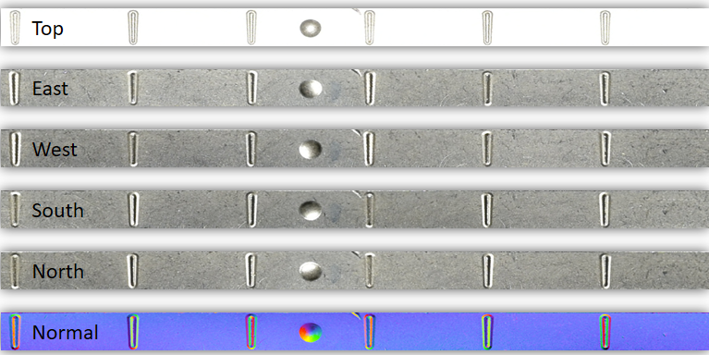
特征提取
图3-4：输入数据示意图

Slide 30
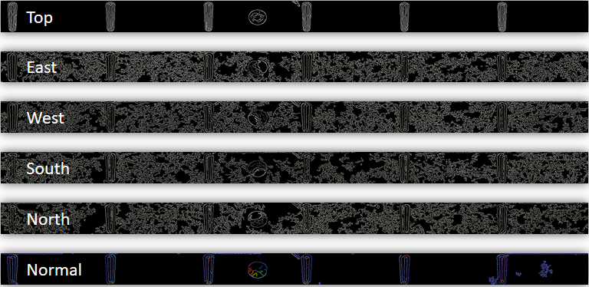
特征提取
图3-5：Canny边缘提取结果图

Slide 31
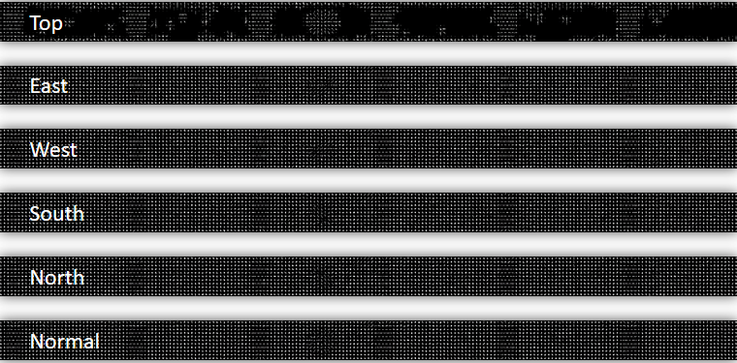
特征提取
图3-6：HOG特征提取结果图

Slide 32
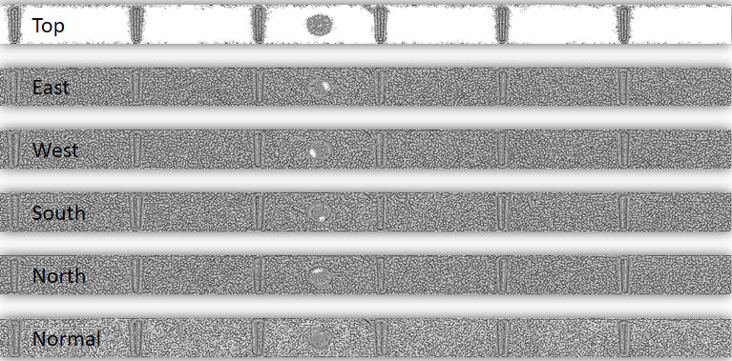
特征提取
图3-7：LBP特征提取结果图

Slide 33
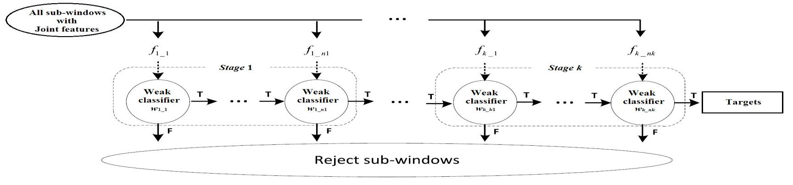
分类器设计
图3-8：分类器结构示意图

Slide 34
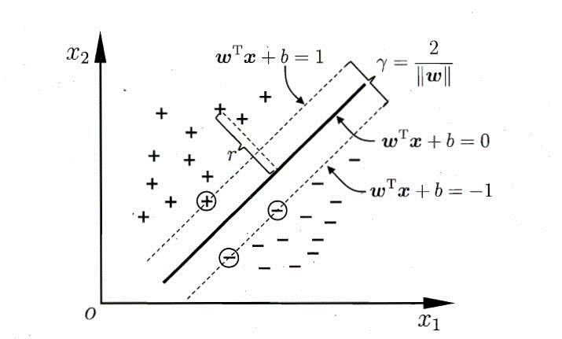
分类器设计
支持向量机（SVM）
自适应增强算法（Adaboost）
级联检测器（Cascade）
图3-9：SVM分类示意图

Slide 35
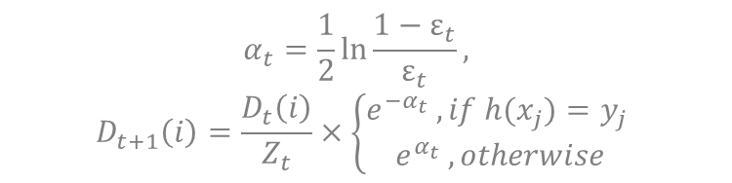
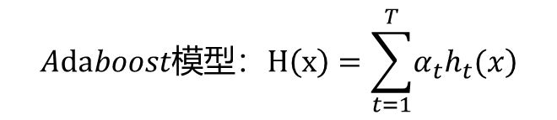
分类器设计
支持向量机（SVM）
自适应增强算法（Adaboost）
级联检测器（Cascade）
$$Adaboost模型：H\left(x\right)=\sum_{t=1}^{T}{\left.α_{t}h_{t}(x\right)}$$
$$α_{t}=\frac{1}{2}\ln{\frac{1−ε_{t}}{ε_{t}}},$$
$$D_{t+1}\left(i\right)=\frac{D_{t}\left(i\right)}{Z_{t}}×\left\{\begin{aligned}e^{{−α}_{t}} ,if h(x_{j})=y_{j} \\ e^{α_{t}} ,otherwise\end{aligned}\right.$$

Slide 36
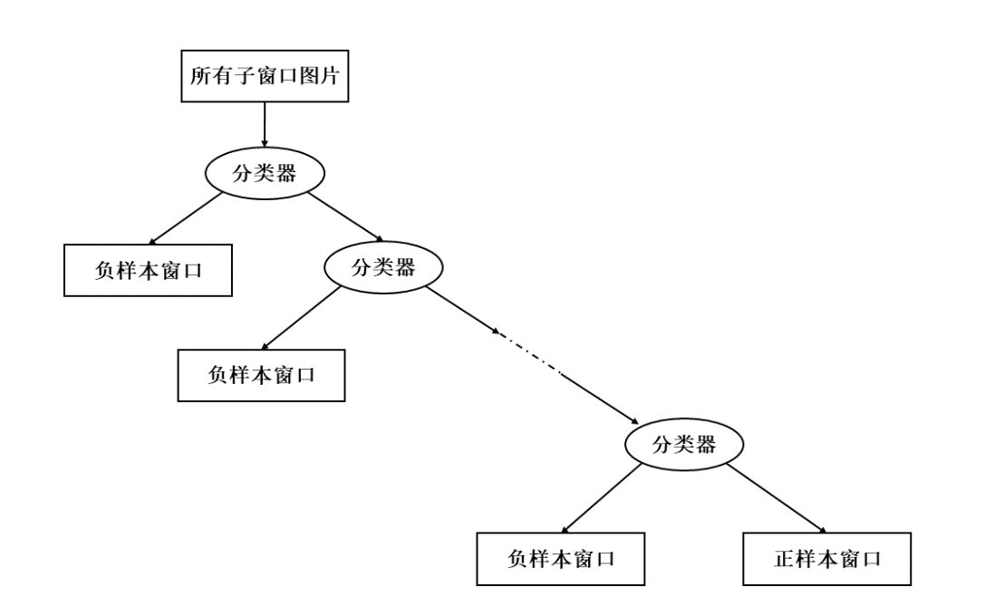
分类器设计
支持向量机（SVM）
自适应增强算法（Adaboost）
级联检测器（Cascade）
图3-10：级联检测示意图

Slide 37
实验结果
输入类型 | REC | PRE | MDR | FDR
东部灯光组 | 0.6071 | 0.2484 | 0.3929 | 0.3279
西部灯光组 | 0.6249 | 0.2664 | 0.3751 | 0.3072
南部灯光组 | 0.7143 | 0.3091 | 0.2857 | 0.2850
北部灯光组 | 0.7428 | 0.3134 | 0.2572 | 0.2905
顶部灯光组 | 0.8574 | 0.5022 | 0.1426 | 0.1517
法线图 | 0.9293 | 0.5981 | 0.0707 | 0.1115
表3-1：不同光照条件下检测结果表

Slide 38
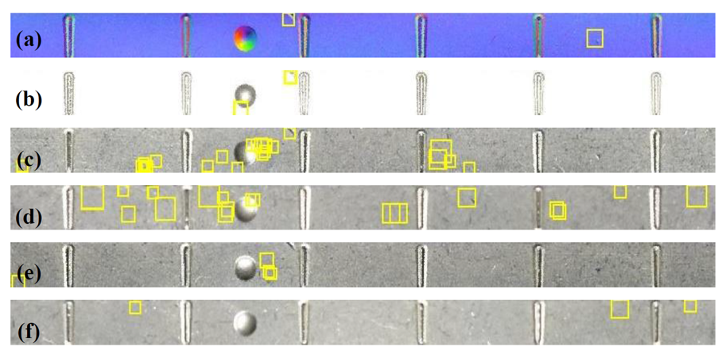
实验结果
图3-11：不同输入数据检测结果图

Slide 39
实验结果
输入类型 | REC | PRE | MDR | FDR
Haar-like | 0.8214 | 0.4677 | 0.1786 | 0.1669
LBP | 0.8932 | 0.5374 | 0.1062 | 0.1372
Gradient | 0.9114 | 0.5727 | 0.0886 | 0.1214
HOG | 0.9642 | 0.7207 | 0.0358 | 0.0667
GLCM | 0.7862 | 0.4921 | 0.2183 | 0.1448
HOG+Gradient+RGB | 0.9915 | 0.8158 | 0.0085 | 0.0400
表3-2：不同特征检测结果表

Slide 40
实验结果
特征类型 | Haar-like | LBP | Gradient | HOG | GLCM | HOG+Gradient+RGB
速度 | 11ms | 17ms | 16ms | 22ms | 486ms | 25ms
表3-3：不同特征检测s速度表

Slide 41
第一章 绪论
第二章 表面法线提取
第三章 基于传统算法的缺陷检测
第四章 基于深度学习的缺陷检测
第五章 总结与展望

Slide 42
算法流程
获取图像
训练分类器
1
2
3
4
数据预处理
分类器检测
零件主表面获取
数据增强
数据集划分

Slide 43
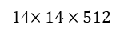
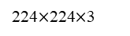
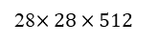
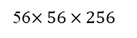
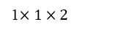
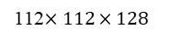
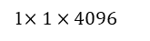
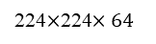
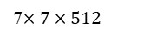
网络模型
224$×$224$×$3
224$×$224$×64$
112$×112×128$
56$×56×256$
28$×28×512$
14$×14×512$
7$×7×512$
1$×1×4096$
1$×1×2$
Convolution+Batch normalization+ReLU
Max pooling
Fully connected+ReLU
Fully connected
Softmax
图4-1：网络模型结构示意图

Slide 44
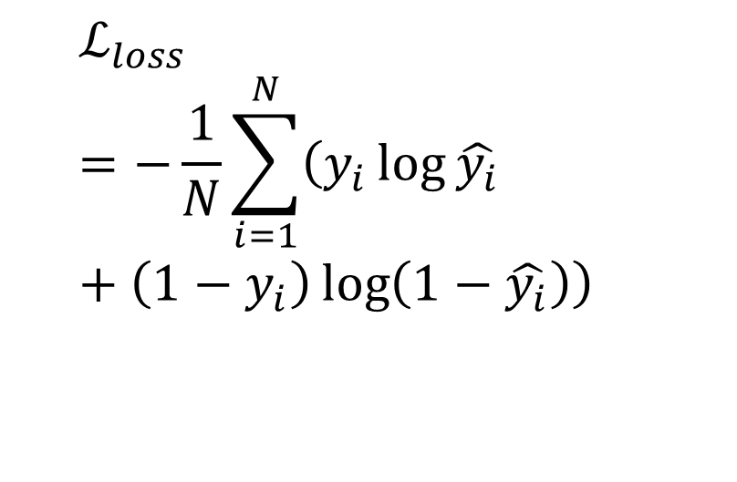
模型优化
对应二分类问题调整模型
训练多个模型，使用Cascade组合成级联检测器
Batch Normalization 预防过拟合
$$ℒ_{loss}=−\frac{1}{N}\sum_{i=1}^{N}{\left(y_{i}\log{\hat{y_{i}}}+\left(1−y_{i}\right)\log\left(1−\hat{y_{i}}\right)\right)}$$

Slide 45
模型优化
对应二分类问题调整模型
训练多个模型，使用Cascade组合成级联检测器
Batch Normalization 预防过拟合
图4-2：级联检测示意图

Slide 46
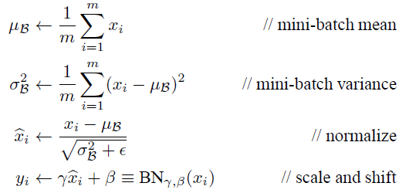
模型优化
对应二分类问题调整模型
训练多个模型，使用Cascade组合成级联检测器
Batch Normalization 预防过拟合

Slide 47
模型训练
针对数据不平衡问题划分不同数据子集，训练多个模型
数据集划分
模型初始化
模型参数优化
使用ImageNet上预训练的参数初始化
使用Adam算法对模型进行优化

Slide 48
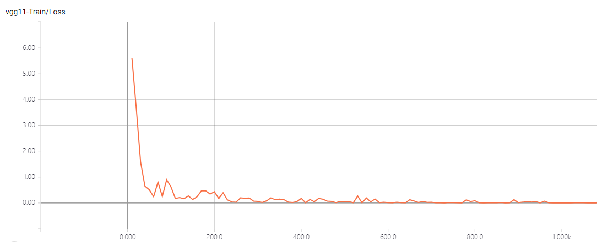
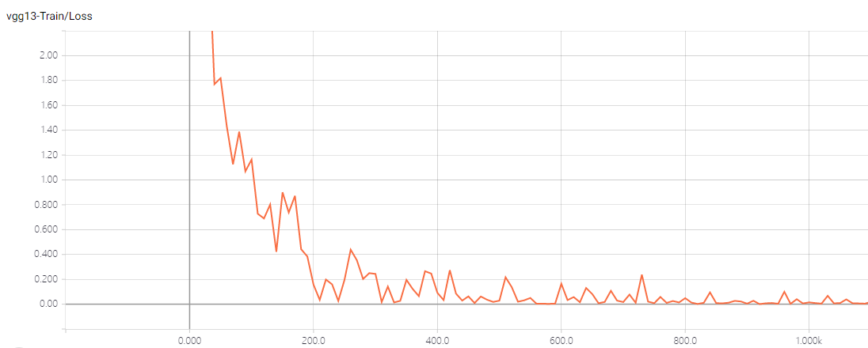
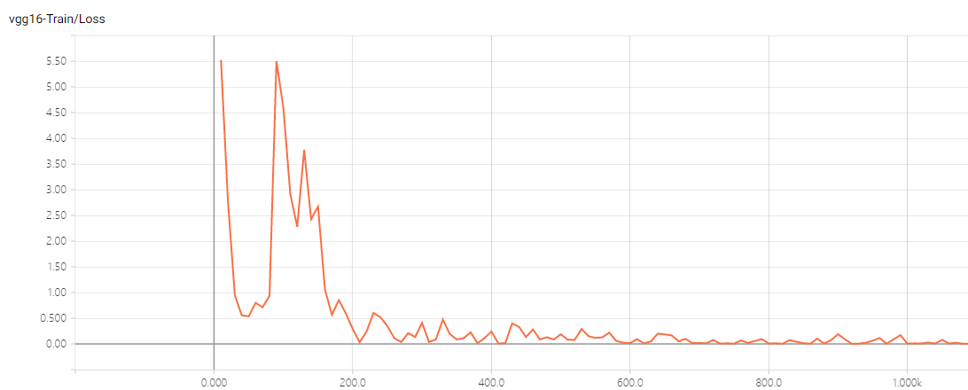
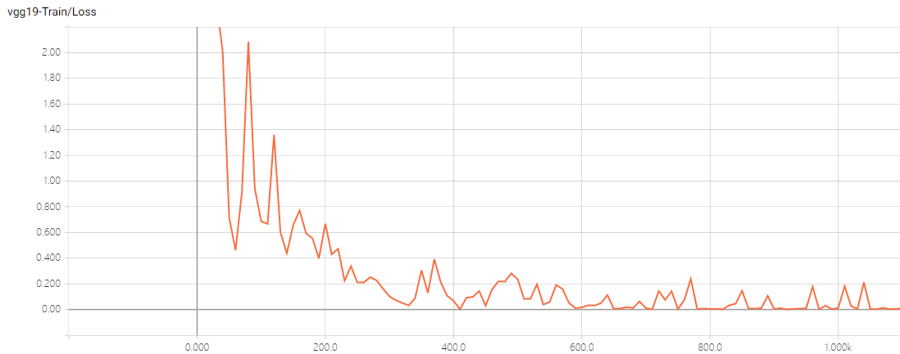
实验结果
图4-3：不同模型loss曲线示意图

Slide 49
实验结果
模型类别 | REC | PRE | MDR | FDR
VGG-11 | 0.9643 | 0.7297 | 0.0356 | 0.1786
VGG-13 | 0.9292 | 0.8468 | 0.0708 | 0.1080
VGG-16 | 0.9548 | 0.8120 | 0.0452 | 0.1420
VGG-19 | 0.9381 | 0.8281 | 0.0619 | 0.1250
表4-1：最终结果表

Slide 50
实验结果
模型类别 | REC | PRE | MDR | FDR
VGG-11 | 0.9735 | 0.8661 | 0.0265 | 0.0966
VGG-13 | 0.9469 | 0.7643 | 0.0531 | 0.1875
VGG-16 | 0.9646 | 0.8015 | 0.0354 | 0.1534
VGG-19 | 0.9558 | 0.8120 | 0.0442 | 0.1420
表4-2：最优结果表

Slide 51
实验结果
模型类别 | REC | PRE | MDR | FDR
VGG-9-final | 0.9027 | 0.7286 | 0.0973 | 0.2159
VGG-9-best | 0.9292 | 0.7143 | 0.0708 | 0.286
VGG-11-final | 0.9643 | 0.7297 | 0.0356 | 0.1786
VGG-11-best | 0.9735 | 0.8661 | 0.0265 | 0.0966
表4-3：不同模型对比结果表

Slide 52
实验结果
模型类别 | VGG-9 | VGG-11 | VGG-13 | VGG-16 | VGG-19
速度 | 16ms | 23ms | 29ms | 34ms | 46ms
表4-4：不同模型检测速度表

Slide 53
第一章 绪论
第二章 表面法线提取
第三章 基于传统算法的缺陷检测
第四章 基于深度学习的缺陷检测
第五章 总结与展望

Slide 54
工作总结
1
法线提取设备和算法
工作总结
2
法线图在传统缺陷检测中的应用
3
法线图在基于深度学习的缺陷检测中的应用

Slide 55
分类器设计
表面法线提取
基于传统方法的缺陷检测
基于深度学习的缺陷检测
阴影对法线提取结果的影响
数据库的扩充
缺陷种类多样化划分
使用深度学习中的目标检测算法

Slide 56
感谢我的导师郭延文教授！
感谢答辩委员会的各位老师！
感谢实验室的所有同学！
感谢南京大学！

Slide 57
谢谢 Q&A
姓名：宋佳
学号：MG1533047
指导老师：郭延文 教授

